Slide 1
Banco de Dados
Aula 13
Professor: Léo Victor Côrso

Slide 2
Comandos de Consulta
O comando SELECT é usado para consultar e recuperar dados em um banco de dados.
Ele é a base de qualquer consulta e permite filtrar, ordenar e agrupar informações de uma ou mais tabelas

Slide 3
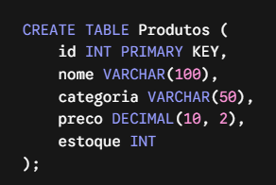
Passo 1: Criando a Tabela

Slide 4
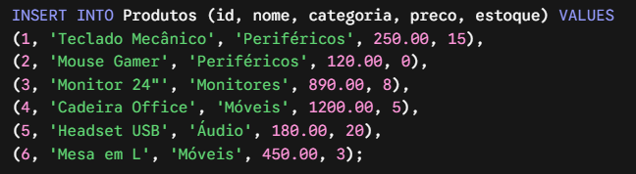
Passo 2: Inserindo Dados

Slide 5

Consulta Básica
É o comando mais comum para verificar se os dados entraram corretamente.

Slide 6
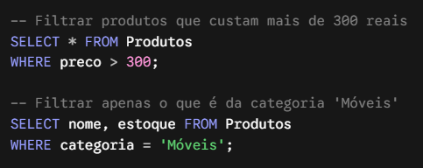
Seleção Específica
Aqui você ensina o banco a "pensar". Use operadores relacionais (>, <, =, !=).

Slide 7
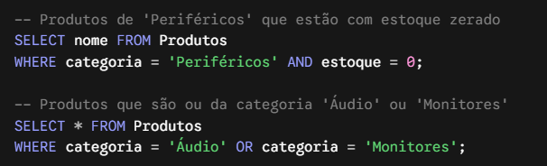
Filtros Compostos
Mostre como refinar a busca. É a lógica booleana na prática.
E
OU

Slide 8
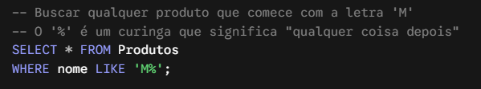
Buscas por Aproximação
Ele simula a "barra de busca" do Google.
LIKE serve para buscar padrões específicos de texto

Slide 9

Ordenação de Resultados (ORDER BY)
Essencial para relatórios. Do mais caro para o mais barato, ou ordem alfabética.

Slide 10
Atividade 01
encurtador.com.br/lzdr
Slides da Aula
shre.ink/aula13bd

Slide 11
Atividade 02
encurtador.com.br/fNyC
Slides da Aula
shre.ink/aula13bd

